Slide 1

第十三章 第二型曲线积分和曲面积分
1
Green 公式
§13.2
Green公式
2
Green公式的应用

Slide 2


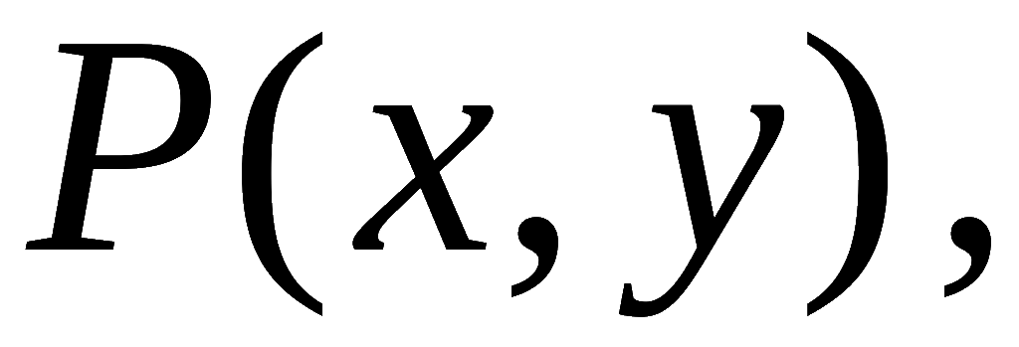
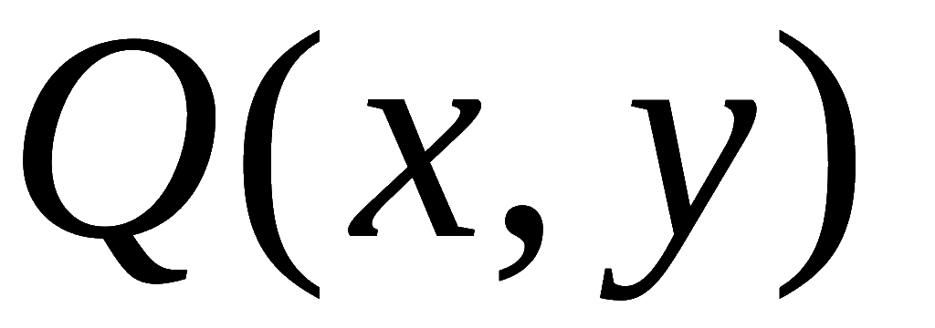
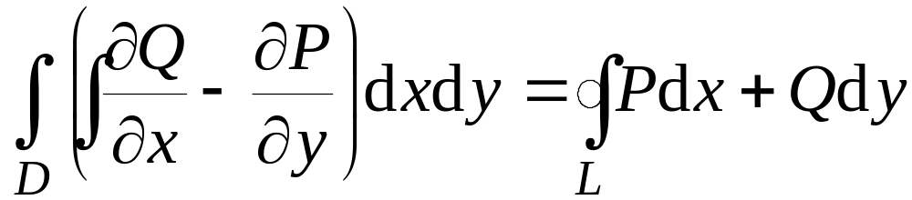
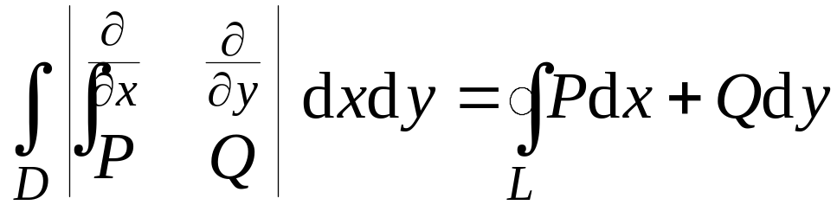
1. Green 公式
单连通区域 ( 无“洞”区域 )
区域 D 分类
多连通区域 ( 有“洞”区域 )
域 D 边界L 的正向: 域的内部靠左
设区域 D 是由分段光滑正向曲线 L 围成,
函数
在 D 上具有连续一阶偏导数,
则有
(Green公式)
或

Slide 3
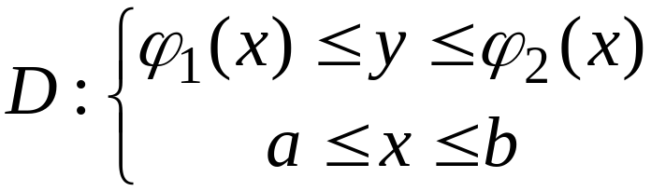



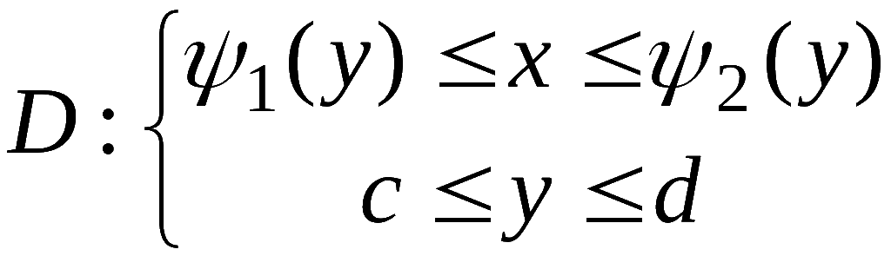




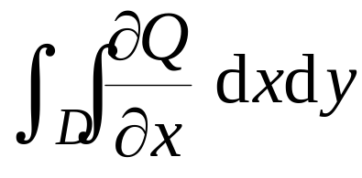
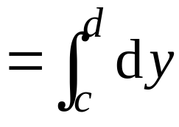
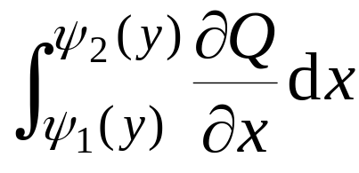




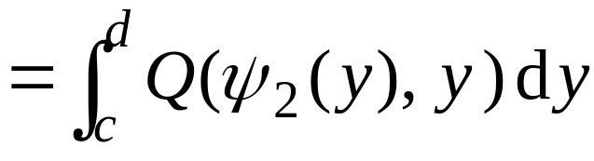
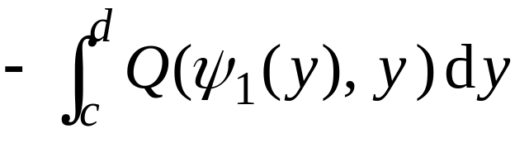
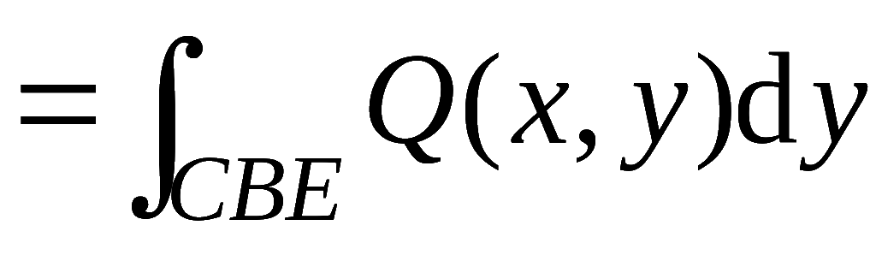
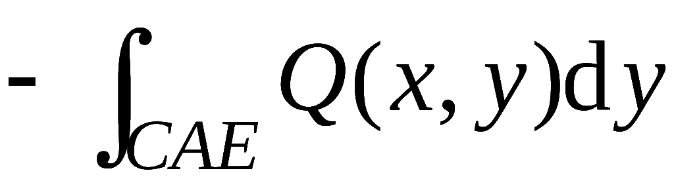
证明:
1. Green 公式(续1)
(1) 若D 既是 x 型区域 , 又是 y 型区域 , 且
则
Notes:
运行时, 点击按钮“定理1”, 可看定理1内容.

Slide 4
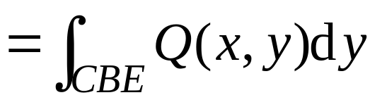
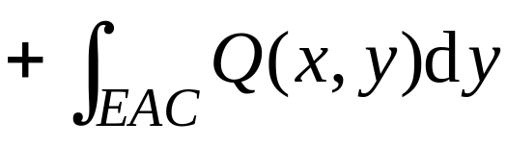
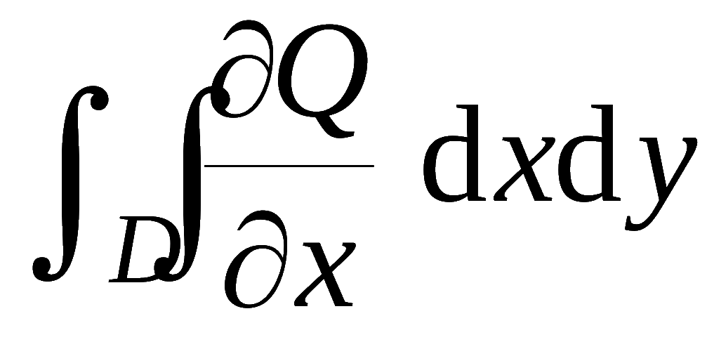
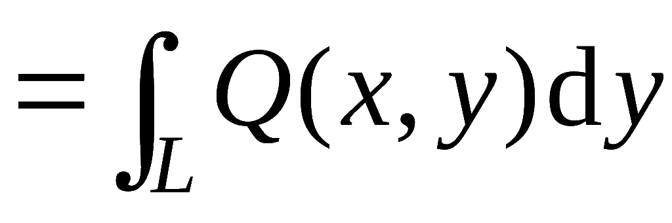
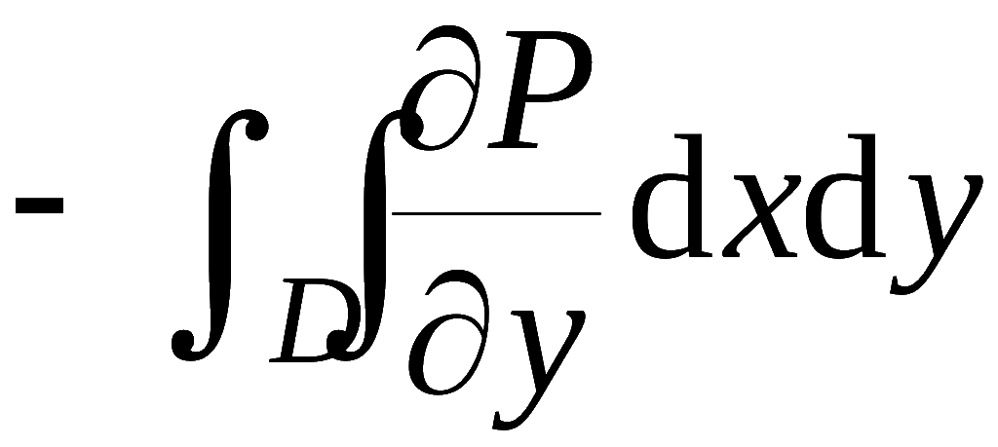
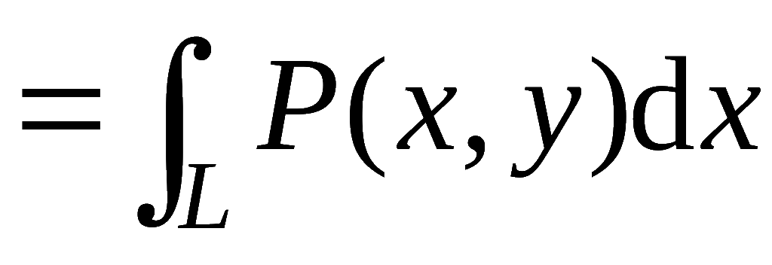
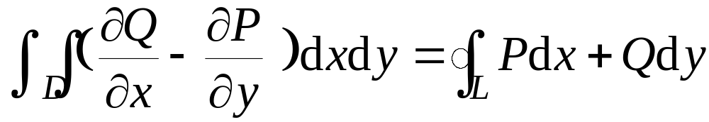
1. Green 公式(续2)
即
①
同理可证
②
①、②两式相加得:
Notes:
运行时, 点击按钮“定理1”, 可看定理1内容.

Slide 5


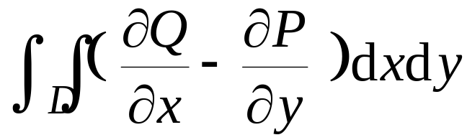
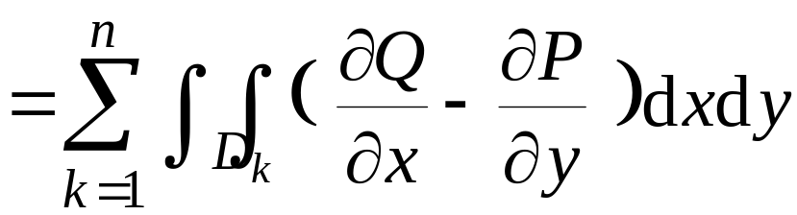

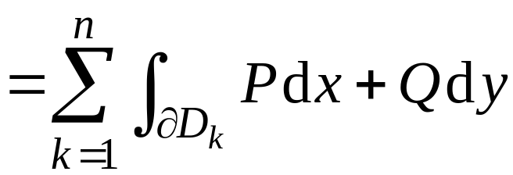

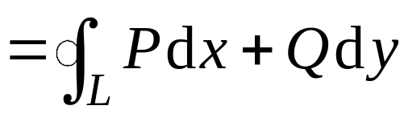
1. Green 公式(续3)
(2) 若D不满足以上条件,
则可通过加辅助线将其分割
为有限个上述形式的区域 , 如图
Notes:
运行时, 点击按钮“定理1”, 可看定理1内容.

Slide 6
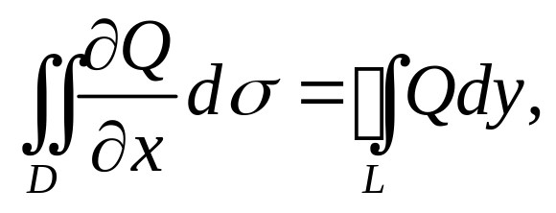
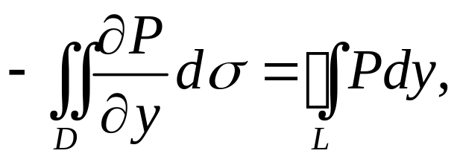
1. Green 公式(续4)
Green公式中要注意以下三点:
(1) 区域 D与边界曲线的正向保持一致;
(2) P, Q 必须在区域 D上具有连续的一阶偏导函数;
(3) 由于
区域 D上的二重积分可化为
被积函数的原函数在 D的
边界闭曲线 L 上的线积分,
而定积分是化为
被积函数
的原函数在区间端点(边界)的增量,
从此角度看,
Green
公式可以看成是一维的 Newton-Leibniz 公式在二维的
推广.

Slide 7
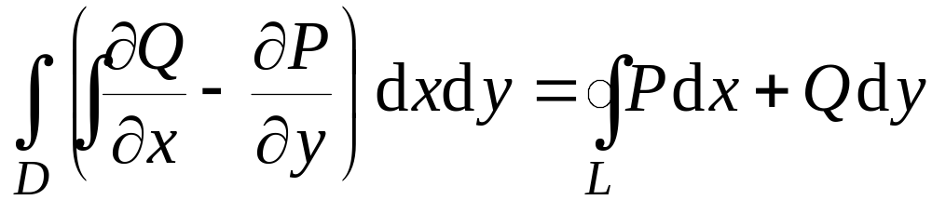


2. Green 公式的应用
Green公式
Green公式建立了平面闭区域 D上的二重积分
与 D的
正向边界闭曲线 L上的第二型曲线积分之间的联系,
我
们可以用它来简化某些曲线积分或二重积分的计算.
比如，若在 Green公式中令
或
等,
则可得到如下结论：
Notes:
运行时, 点击按钮“定理1”, 可看定理1内容.

Slide 8
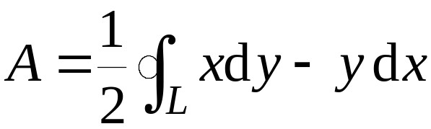
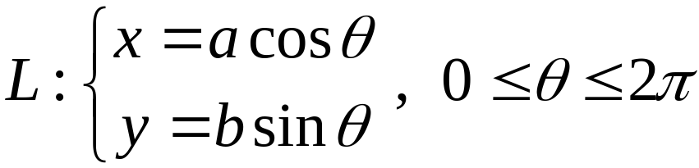
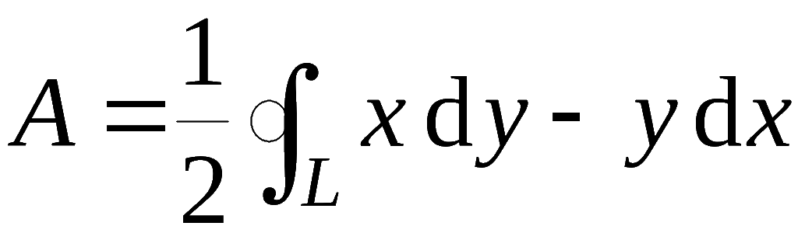
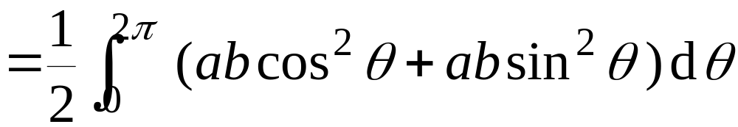

2. Green 公式的应用(续)
正向闭曲线 L 所围区域 D 的面积
例如, 椭圆
所围面积

Slide 9
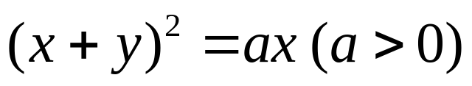
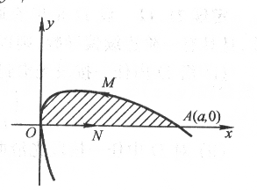
3. 例
例1.
计算抛物线
与 x 轴所围的
面积
(如图所示).
解:

Slide 10
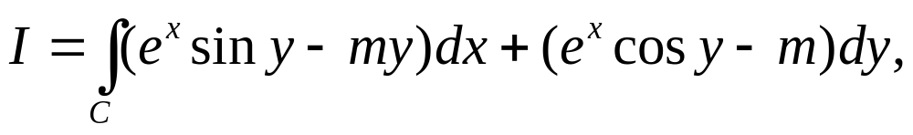
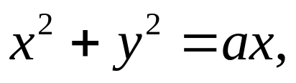
3. 例(续1)
在计算某些沿非闭合回路的线积分的问题时,
还可
适当地添加简单的辅助线，
构成闭合回路后,
再利用
Green公式,
会使计算更为简便.
应该注意的是,
所添
加的辅助线必须有方向,
使所构成的闭合回路取正向.
例2.
计算
其中 C是从 A (a, 0)到 O(0, 0)的上半圆周
y
a >0, m 为常数.
C
解:
如图, 在 Ox 轴上连接点
D
A (a, 0)
O(0, 0)与点 A (a, 0),
o
x
这样就构成

Slide 11
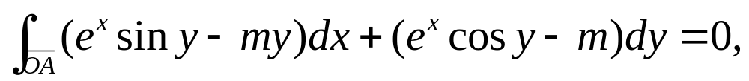
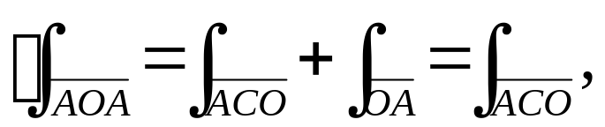
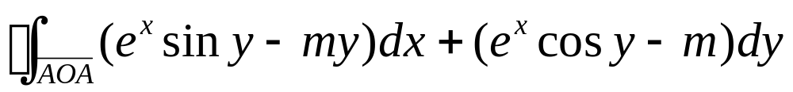
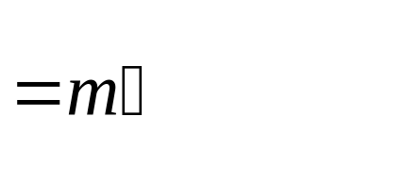
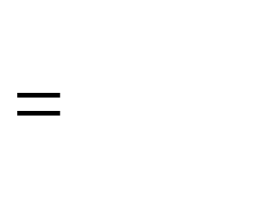
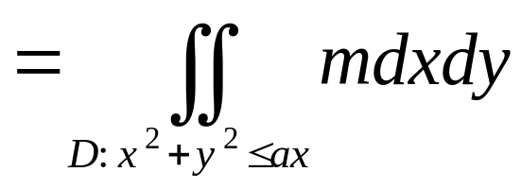
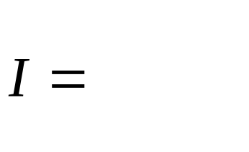
3. 例(续2)
封闭的半圆形,
于是
且在线段 OA 上, y = 0, dy = 0,
而
有Green公式得:
因此,

Slide 12
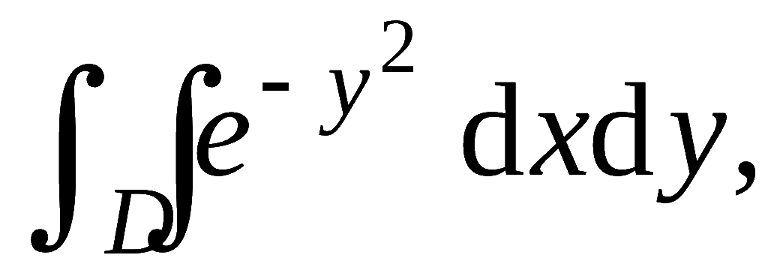
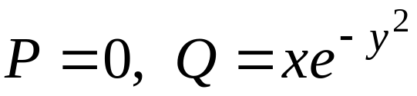
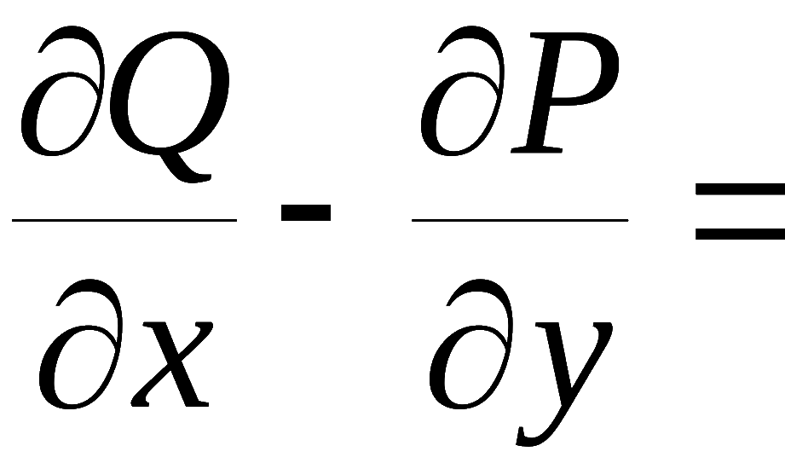

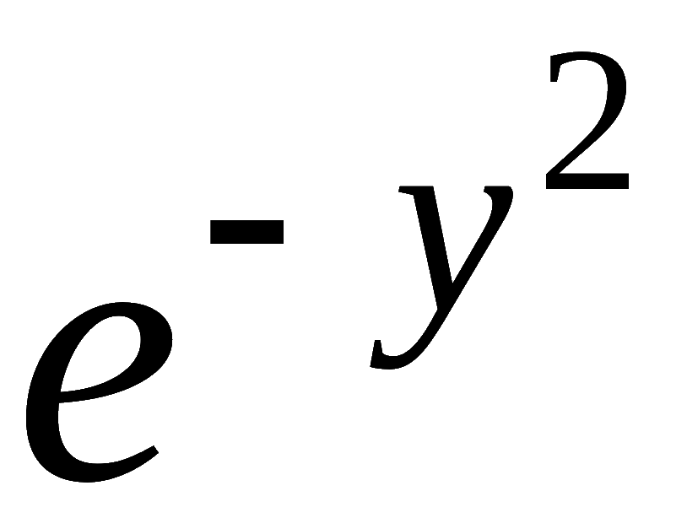


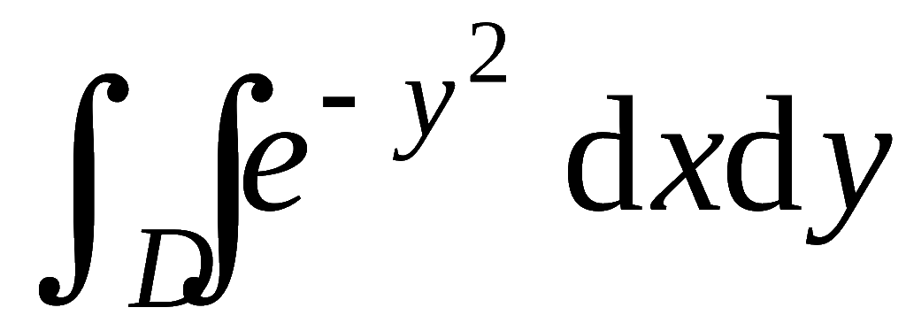
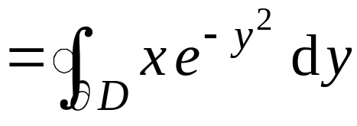
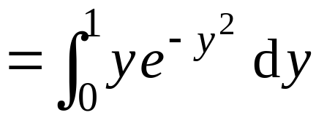
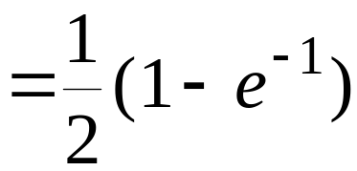

例3. 计算
3. 例(续3)
其中D 是以 O(0,0) , A(1,1) ,
B(0,1) 为顶点的三角形闭域 .
解: 令
, 则
利用Green公式 , 有

Slide 13








例4. 计算
3. 例(续4)
其中L为一无重点且不过原点
的分段光滑正向闭曲线.
解: 令
设 L 所围区域为D,
由Green公式知

Slide 14











3. 例(续5)
在D 内作圆周
取逆时
针方向,
设L 和 l^{ˉ}所围区域为
, 对
应用Green公式

Slide 15


4. 内容小结
1. Green公式
2. Green公式的应用
应用Green公式解决问题时应该注意一下几点:
(1) 区域 D与边界曲线的正向保持一致;
(2) P, Q 必须在区域 D上具有连续的一阶偏导函数;
(3) Green公式可以看成是一维的 Newton-Leibniz 公
式在二维的推广.
(4) 有些问题中需要添加辅助线构成闭合回路时,
需
要注意所添加的辅助线应该有方向.

Slide 16





















5. 思考与练习
设
且都取正向, 问下列计算是否正确 ?
提示:

Slide 17















1. 设C为沿
6. 备份题
从点
依逆时针
到点
的半圆, 计算
解:
添加辅助线如图 ,
利用Green公式 ,
原式 =
Notes:
例6练习

Slide 18
















2. 质点M 沿着以AB为直径的半圆, 从 A(1,2) 运动到
6. 备份题(续)
点B(3, 4),
在此过程中受力 F 作用,
F 的大小等于点 M
到原点的距离,
其方向垂直于OM, 且与y 轴正向夹角为
锐角,
求变力 F 对质点M 所作的功.
解: 由图知
故所求功为
Notes:
例21 ( L.P363 例10;考研1990 )

Slide 19
7. 作业
习题13.2 (P222—P223)
A类题 1. (1)、(3); 2. (1).
B类题 2; 3.

